Slide 1
Temptation
Exton
Sunday, 11 am
September 8, 2019
Tentación

Slide 2
Rationalization:
Pornography
Smoking
Alcohol
Lying
Drugs
Stealing
Sexual Infidelity
Premarital Sexual Relations
This first picture is okay to look at, I just want to know something about the photo
One cigarette can’t be a sin
One drink can’t be wrong. Jesus made wine.
Sometimes, may even be some truth in what we tell ourselves
But we starting down a path that leads to destruction
once you get the ball rolling, it’s harder to stop it
The mind becomes disengaged and the desires take over.
Eventually, we don’t even need a rationalization
This isn’t a big lie. It’s really to keep from hurting someone’s feelings.
Drugs aren’t bad in and of themselves. This could be used for medicine.
They’ll never miss it.
I’m not going to actually commit adultery, but I just like being with this person.
We’re just comforting each otherI
This isn’t much more than holding hands
Racionalización:
Pornografía
De fumar
Alcohol
Acostado
Drogas
Robando
Infidelidad sexual
Relaciones sexuales prematrimoniales
Esta primera foto está bien, solo quiero saber algo sobre la foto
Un cigarrillo no puede ser pecado
One drink can’t be wrong. Jesus made wine.
A veces, incluso puede haber algo de verdad en lo que nos decimos
Pero comenzamos por un camino que conduce a la destrucción.
una vez que haces rodar la pelota, es más difícil detenerla
La mente se desacopla y los deseos se hacen cargo.
Finalmente, ni siquiera necesitamos una racionalización
Esto no es una gran mentira. Es realmente para evitar herir los sentimientos de alguien.
Las drogas no son malas en sí mismas. Esto podría usarse para medicina.
They’ll never miss it.
No voy a cometer adulterio, pero me gusta estar con esta persona.
We’re just comforting each otherI
Esto no es mucho más que tomarse de las manos

Slide 3
James 1:14 Each one is tested by his own desire, being drawn and enticed
Drawn
Enticed
Santiago 1:14 Cada uno es probado por su propio deseo, siendo atraído y atraído
Atraído
Seducido

Slide 4
James 1:14 Each one is tested by his own desire, being drawn and enticed
Drawn
Enticed
“baiting the hook”
― Lucian, Coming to Life, or Fisherman, 47
Santiago 1:14 Cada uno es probado por su propio deseo, siendo atraído y atraído
Atraído
Seducido
Seducido, la misma palabra: "Cebar el anzuelo"
― Lucian, Coming to Life, or Fisherman, 47

Slide 5
James 1:14 Each one is tested by his own desire, being drawn and enticed
Drawn
Enticed
crocodile hunting The hunter baits a hook with a hog's back, and lets it float into the midst of the river; he himself stays on the bank with a young live pig, which he beats. Hearing the squeals of the pig, the crocodile goes after the sound, and meets the bait, which it swallows; then the hunters pull the line. When the crocodile is drawn ashore, first of all the hunter smears its eyes over with mud; when this is done, the quarry is very easily mastered—no light matter, without that. Herod. 2.70
Santiago 1:14 Cada uno es probado por su propio deseo, siendo atraído y atraído
El Deseo es Personificado
Seducido y Atraído
caza de cocodrilos El cazador ceba un anzuelo con la espalda de un cerdo y lo deja flotar en medio del río; él mismo se queda en la orilla con un joven cerdo vivo, al que golpea. Al escuchar los chillidos del cerdo, el cocodrilo persigue el sonido y se encuentra con el cebo, que se traga; entonces los cazadores tiran de la línea. Cuando el cocodrilo es arrastrado a tierra, en primer lugar, el cazador mancha sus ojos con barro; cuando se hace esto, la cantera se domina fácilmente… Herod. 2.70

Slide 6
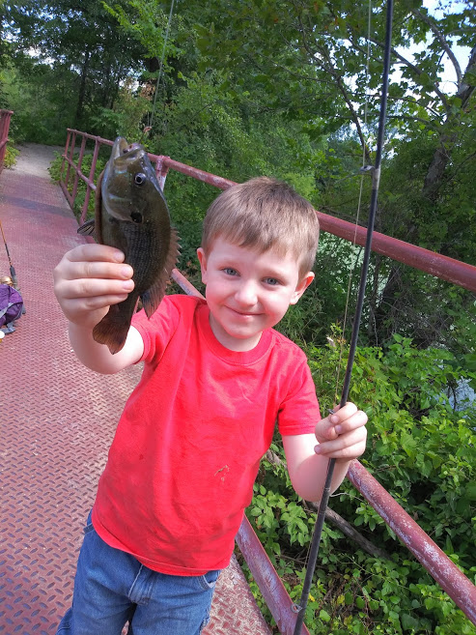
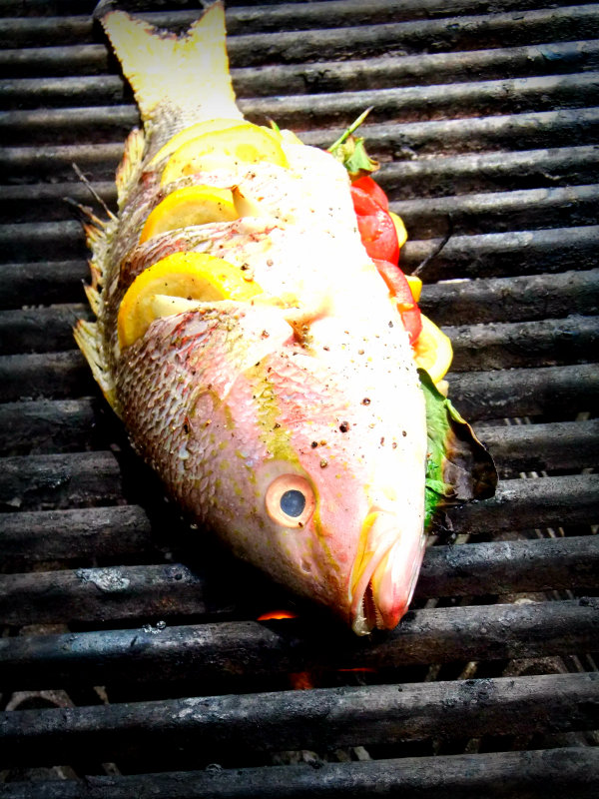
Steps toward Taking the Bait
David’s Steps
Our Steps
When to Avert Course
How to Avert Course

Slide 7
James 1:14 Each one is tested by his own desire, being drawn and enticed
How to Avert Course
Don’t be Triggered
We are not fish
Created in the image of God
We are Spiritual
Renewed unto knowledge after his Image
Santiago 1:14 Cada uno es probado por su propio deseo, siendo atraído y atraído
Cómo evitar el curso
No se active
No somos peces
Creado a imagen de Dios
Somos espirituales
Renovado al conocimiento según su Imagen

Slide 8
James 1:14 Each one is tested by his own desire, being drawn and enticed
How to Avert Course
Don’t be Triggered
(flee)
Have a greater desire
(how?)
Isaiah 58³ ‘Why have we fasted and You do not see? Why have we humbled ourselves and You do not notice?’
Behold, on the day of your fast you find your desire, And drive hard all your workers.
Santiago 1:14 Cada uno es probado por su propio deseo, siendo atraído y atraído
Cómo evitar el curso
No se active
Tener un mayor deseo
(¿cómo?)
Isaías 58³ Dicen: “¿Por qué ayunamos y no hiciste caso, humillamos nuestras almas y no te diste por entendido?” He aquí que en el día de vuestro ayuno buscáis vuestro propio interés y oprimís a todos vuestros trabajadores.

Slide 9
James 1:14 Each one is tested by his own desire, being drawn and enticed
How to Avert Course
Don’t be Triggered
(flee)
Have a greater desire
(how?)
Isaiah 58¹³ “If because of the sabbath, you turn your foot From doing your own pleasure on My holy day, And call the sabbath a delight, the holy day of the Lord honorable, And honor it, desisting from your own ways, From seeking your own pleasure And speaking your own word,
Santiago 1:14 Cada uno es probado por su propio deseo, siendo atraído y atraído
Cómo evitar el curso
No se active
Tener un mayor deseo
(¿cómo?)
Isaías 58¹³ Si retraes del sábado tu pie, de hacer tu voluntad en mi día santo, y lo llamas “delicia”, “santo”, “glorioso de Jehová”, y lo veneras, no andando en tus propios caminos ni buscando tu voluntad ni hablando tus propias palabras,

Slide 10
James 1:14 Each one is tested by his own desire, being drawn and enticed
How to Avert Course
Don’t be Triggered
(flee)
Have a greater desire
(how?)
Isaiah 58¹⁴ Then you will take delight in the Lord, And I will make you ride on the heights of the earth; And I will feed you with the heritage of Jacob your father, For the mouth of the Lord has spoken.”
Santiago 1:14 Cada uno es probado por su propio deseo, siendo atraído y atraído
Cómo evitar el curso
No se active
Tener un mayor deseo
(¿cómo?)
Isaías 58¹⁴ entonces te deleitarás en Jehová. Yo te haré subir sobre las alturas de la tierra y te daré a comer la heredad de tu padre Jacob. La boca de Jehová lo ha hablado.

Slide 11
James 1:14 Each one is tested by his own desire, being drawn and enticed
How to Avert Course
Hebrews 11²⁴ By faith Moses, when he had grown up, refused to be called the son of Pharaoh’s daughter, ²⁵ choosing rather to endure ill-treatment with the people of God than to enjoy the passing pleasures of sin, ²⁶ considering the reproach of Christ greater riches than the treasures of Egypt; for he was looking to the reward.
Don’t be Triggered
(flee)
Have a greater desire
(how?)
FAITH
Santiago 1:14 Cada uno es probado por su propio deseo, siendo atraído y atraído
Cómo evitar el curso
Hebreos 11²⁴ Por la fe Moisés, hecho ya grande, rehusó llamarse hijo de la hija del faraón, ²⁵ prefiriendo ser maltratado con el pueblo de Dios, antes que gozar de los deleites temporales del pecado, ²⁶ teniendo por mayores riquezas el oprobio de Cristo que los tesoros de los egipcios, porque tenía puesta la mirada en la recompensa.
No se active
Tener un mayor deseo
(¿cómo?)
FE

Slide 12
James 1:14 Each one is tested by his own desire, being drawn and enticed
How to Avert Course
Don’t be Triggered
(flee)
Have a greater desire
Realize you are being baited
Santiago 1:14 Cada uno es probado por su propio deseo, siendo atraído y atraído
Cómo evitar el curso
No se active
Tener un mayor deseo
Date cuenta de que estás siendo cebado

